Slide 1
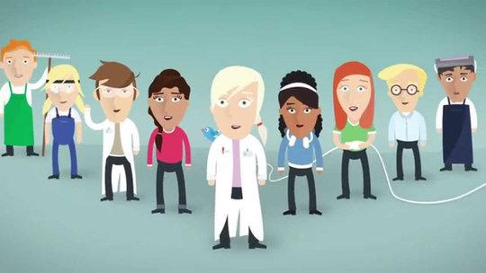
Schul- und Ausbildungssystem in Deutschland

Slide 2
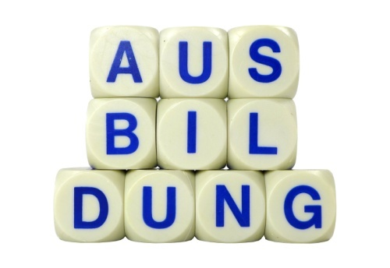
kein einheitliches Schul- und Ausbildungssystem wie in Polen
16 Bundesländern und jedes Bund hat ein einiges Schul- und Ausbildungssystem
in Deutschland:
öffentliche Schulen
private oder kirchliche Schulen

Slide 3
Bildung als Ganzes = unter der Aufsicht des Staates
einzelnen Bundesländern = eine eigene Ausbildungssysteme mit unterschiedlichen Regeln
ABER
für Schulen in allen Bundesrepubliken gemeinsame ist:
die Dauer der Schulpflicht
die Kennzeichnung von Bildungseinrichtungen
gegenseitige Anerkennung von Zeugnissen

Slide 4
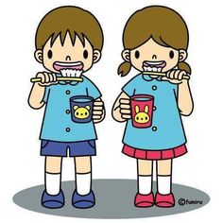
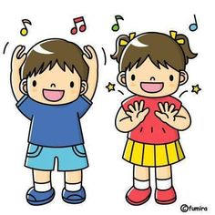


Die Vorschulerziehung
Vorschulerziehung ist nicht obligatorisch
Kinder im Alter von 3 bis 6 Jahre besuchen Kindergärten
Kinderkrippe nur Ausnahme sind
Vorklassen = Vorbereitung auf die Grundschule

Slide 5
Primäre Ausbildung
Grundschule = hier bleiben die Kinder 4 Jahre
Alter von 10 Jahren = Schlüsseljahr - das Ende der Grundschule

Slide 6
Sekundäre Ausbildung
Hauptgruppen von Schulen:
Hauptschulen („Restschule“)
Realschulen
Gymnasien

Slide 7
HAUPTSCHULEN
das Ausbildung dauert 5 oder 6 Jahre
für Kinder, die Probleme mit ihrem Studium haben
Allgemeinbildung und eine Sprache
heute nicht sehr beliebt in Deutschland

Slide 8
REALSCHULEN
das Studium (besser: der Unterricht) dauert 6 Jahre
ab der 7. Klasse die Unterricht konzertriert sich auf Fächer mit wirtschaftlicher Specialisierung
!!! Realschule ist die einzige Schule, aus der sehr erfolgreiche Schüler nach dem 7. Klasse in die Gymnasium wechseln können, also auch die Abitur machen !!!

Slide 9
Gesamtschule
die neue Schultyp
eine Mischung aus allen Schulen aus Sekundäre Ausbildung (Hauptschule, Realschule und Gymnasium)

Slide 10
GYMNASIEN
Das Studium dauert 8 Jahre (von der 5. bis zur 13. Klasse)
allgemeine Informationen und Pflichtfächer sind 2 Fremdsprachen
sehr hochwertigen Sekundarbildung
!!! Das Gymnasium ist auch die einzige Schule in Sekundäre Ausbildung, an der die Schüler eine Abitur machen können !!!

Slide 11
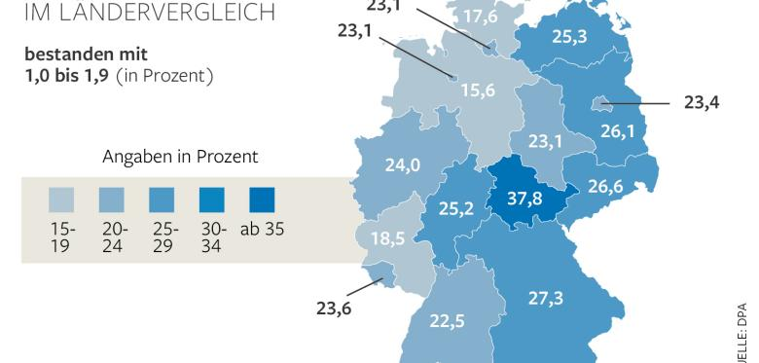
Was entnehmen Sie dieser Grafik?

Slide 12
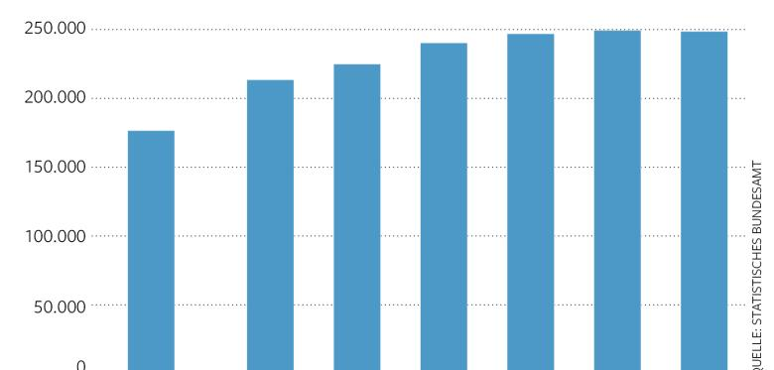
Die Zahl der Schüler an Gymnasien steigt in Deutschland seit Jahrzehnten

Slide 13
Abitur
sehr wichtige und prestige Prüfung - sehr wichtig für Eintritt zur Universität
Die Schüler bereiten sich auf die Prüfung in den letzten 3 Jahren des Gymnasiums vor
besteht aus 4 Schulfächer:
2 Schulfächer sind „Grund“
2 andere sind „Leistung“

Slide 14
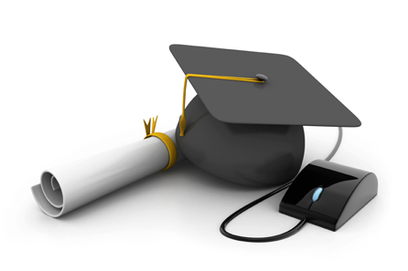
Tertiäre Ausbildung
zweigeteilter tertiärer Ausbildung:
traditionelle Universitäten - allgemeine Informationen
Hochschulen - einem spezialisierten Fachrichtung
Fachhochschulen – das Studium ist mit Praxis verbunden

Slide 15
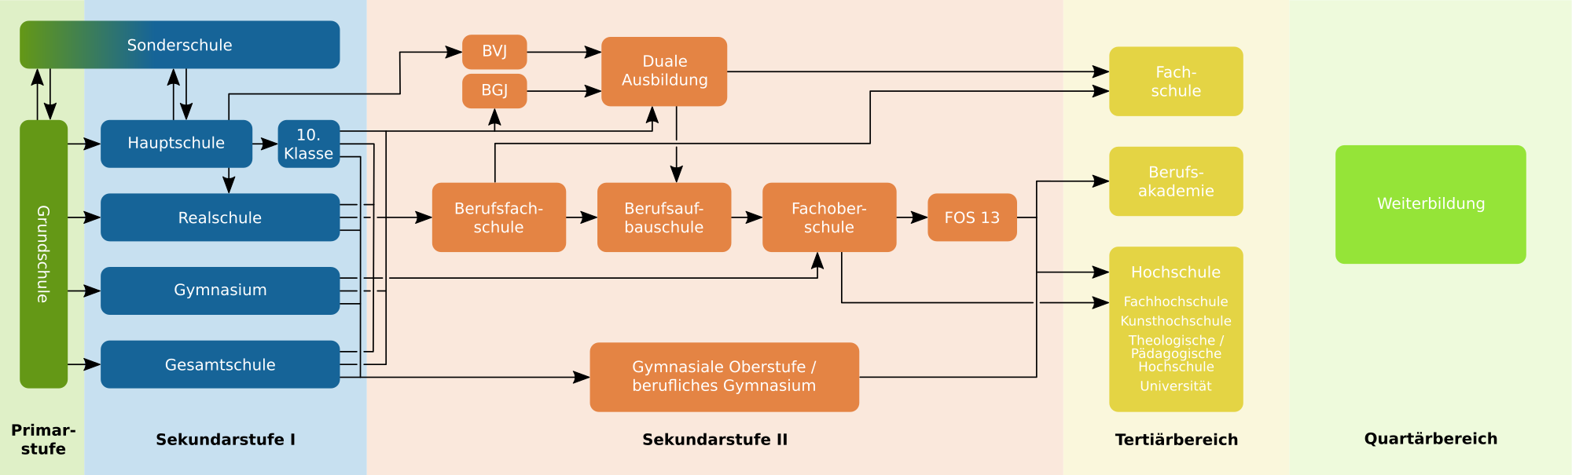
DAS BILDUNGSSYSTEM IN DEUTSCHLAND

Slide 16
Das Duale Ausbildungssystem
Duale Berufsausbildung in Deutschland(1).mp4
(ca. 8 Minuten)
Film!

